Slide 1

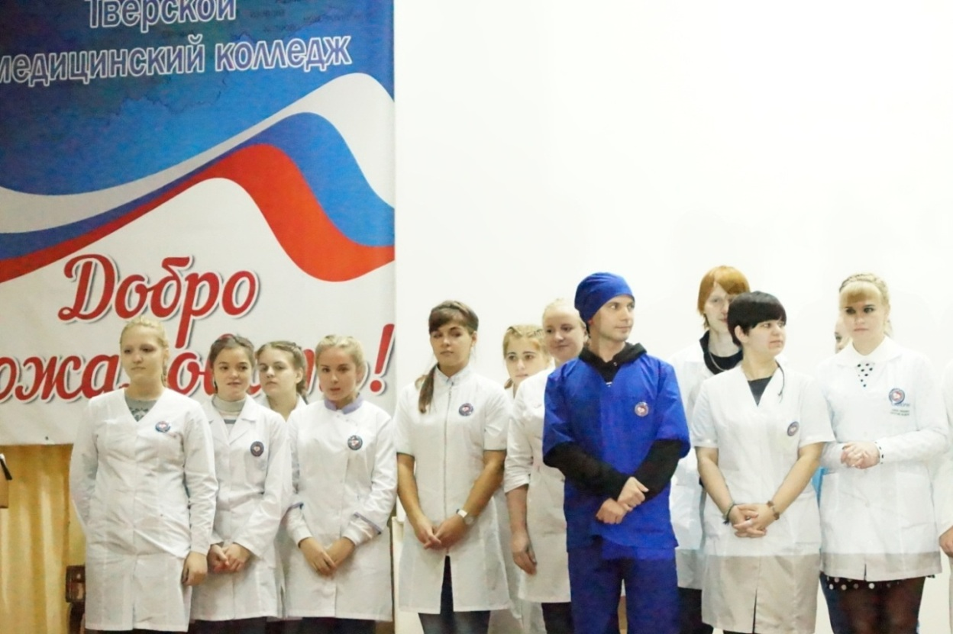
Итоги приема в 2026г.

Slide 2
Подано заявлений всего
2266
Через Госуслуги обработано
1475 заявлений

Slide 3
Информация о подаче заявленийна бюджет в 2026г.
СПЕЦИАЛЬНОСТИ | План приёма | Количество заявлений | Конкурс чел/место
Сестринское дело 9 кл. | 80 | 365 | 4.6
Лечебное дело 9 кл. | 55 | 278 | 5
Лабораторная диагностика | 30 | 119 | 4
Сестринское дело 11 кл. | 50 | 155 | 3
Лечебное дело 11 кл. | 30 | 248 | 8
Акушерское дело | 25 | 78 | 3

Slide 4
Информация о подаче заявлений на платной основе в 2026г.
СПЕЦИАЛЬНОСТИ | Принято | Количество заявлений | Конкурс чел/место
Сестринское дело 9 кл. | 40 | 169 | 4.2
Лечебное дело 9 кл. | 5 | 272 | 31.6
Лабораторная диагностика | 6 | 48 | 8
Фармация 9 кл. | 60 | 124 | 2
Сестринское дело 11 кл. | 34 | 74 | 2
Лечебное дело 11 кл. | 26 | 92 | 3.5
Фармация 11 кл. | 27 | 78 | 2.8
Стоматология ортопедическая | 25 | 132 | 5.3
Акушерское дело | 3 | 34 | 11.3

